Slide 1


Slide 2
İÇİNDEKİLER
COVID-19 NEDİR?
MASKE NASIL TAKILIR?
COVID-19’UN BELİRTİLERİ NELERDİR?
MASKE NASIL ÇIKARILIR?
MASKE KULLANIRKEN NELERE DİKKAT EDİLMELİDİR?
COVID-19 NASIL BULAŞIR?
COVID-19’DAN KORUNMAK İÇİN
HANGİ ÖNLEMLER ALINMALIDIR?
NEDEN ELDİVEN KULLANILMAMALIDIR?
SOSYAL MESAFE NEDİR?
ELLER NE ZAMAN YIKANMALIDIR?
ELLERLE YÜZE NEDEN DOKUNULMAMALIDIR?
ELLER NASIL YIKANMALIDIR?
ÖKSÜRÜRKEN VE HAPŞIRIRKEN NASIL DAVRANILMALIDIR?
DOĞRU YÖNTEMLE EL YIKAMAK
NEDEN ÖNEMLİDİR?
HASTALIK BELİRTİLERİ VARSA NE YAPILMALIDIR?
EL ANTİSEPTİĞİ NE ZAMAN VE
NASIL KULLANILMALIDIR?
EV KARANTİNASINDAYKEN NELERE DİKKAT EDİLMELİDİR?

Slide 3
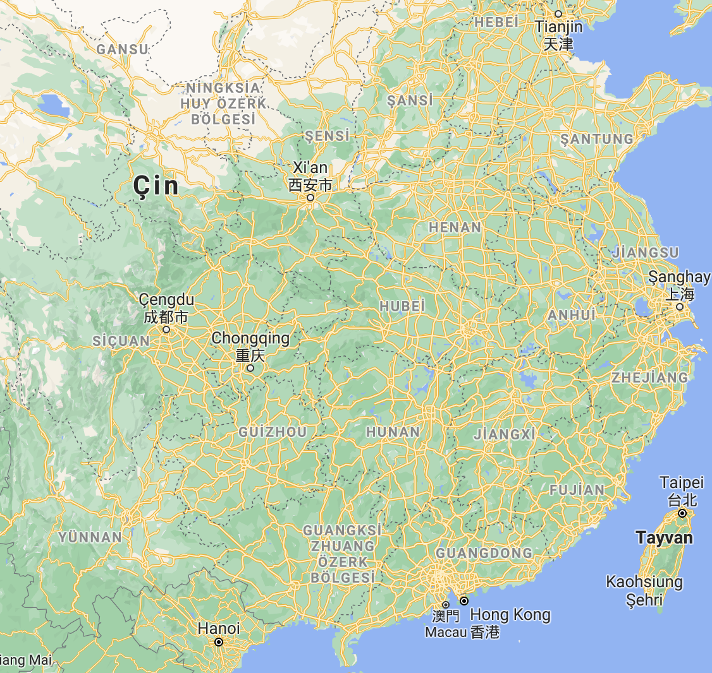
COVID-19 NEDİR?
WUHAN
SARS-CoV-2, ilk olarak Çin’in Vuhan Eyaleti’nde 2019 yılının Aralık ayının sonlarında solunum yolu hastalığı belirtileri (ateş, öksürük, nefes darlığı) gelişen bir grup hastada yapılan araştırmalar sonucunda 13 Ocak 2020’de tanımlanan bir virüstür. Bu virüsün yaptığı hastalığa Yeni Koronavirüs Hastalığı (COVID-19)
adı verilmiştir.

Slide 4
COVID-19’UN
BELİRTİLERİ NELERDİR?
Yüksek ateş, öksürük, nefes darlığı, baş ağrısı, boğaz ağrısı, burun akıntısı, kas ve eklem ağrısı, halsizlik, koku ve tat alma duyusu kaybı, ishal bu hastalığın belirtileridir. Şiddetli olgularda zatürre, ağır solunum yetmezliği, böbrek yetmezliği ve ölüm gelişebilmektedir.

Slide 5
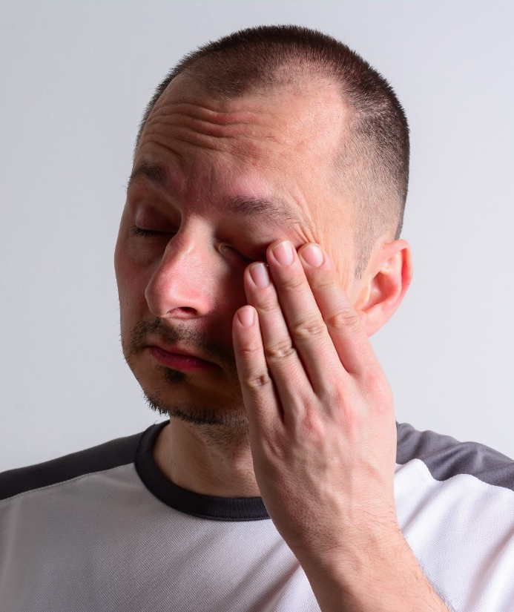
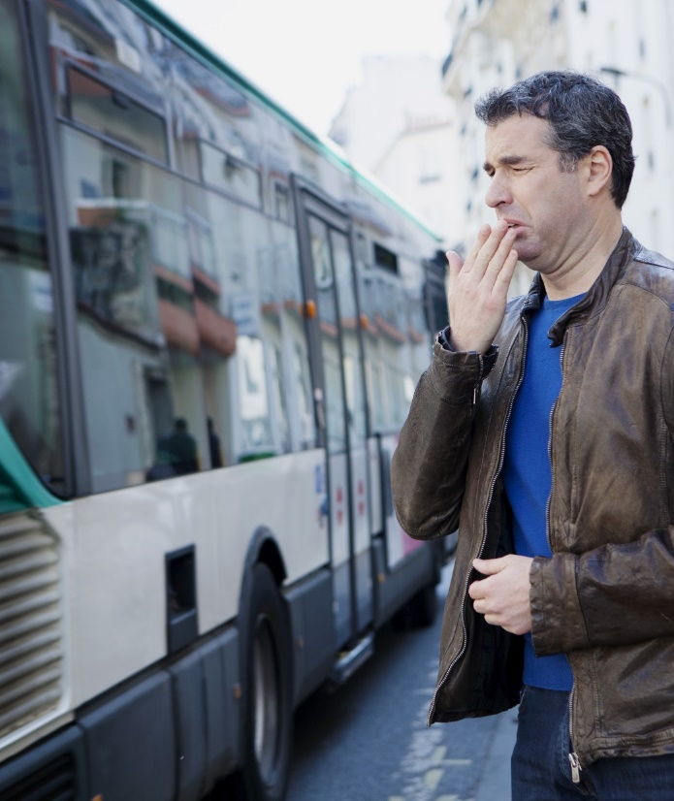
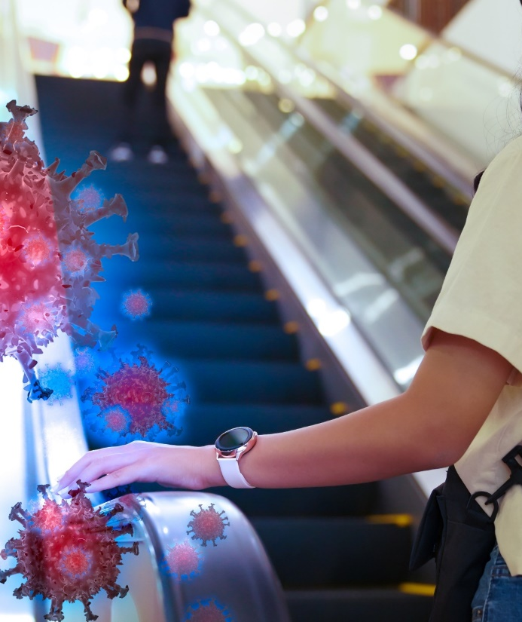
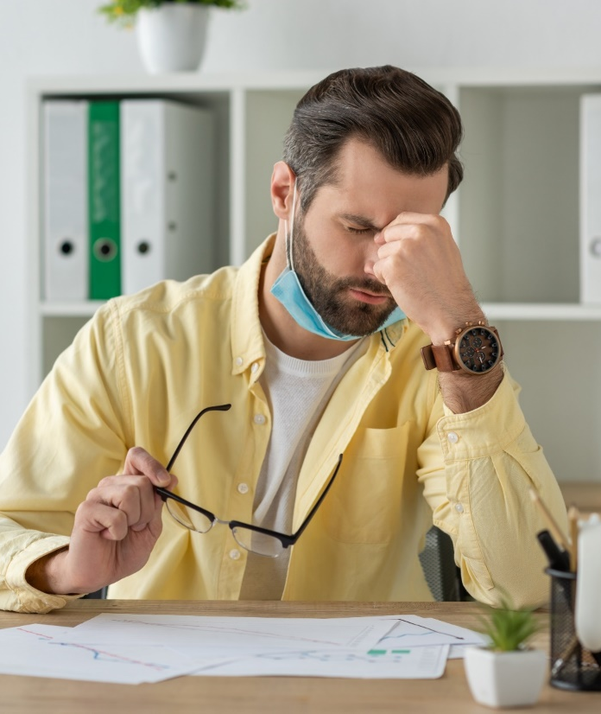
COVID-19
NASIL BULAŞIR?
COVID-19 damlacık yoluyla bulaşan bir hastalıktır.
Hasta kişinin burun akıntısı, konuşma, öksürme, hapşırma yoluyla çıkardığı solunum yolu sıvılarının sağlıklı kişilerin ağız, burun veya gözlerine temasıyla
Damlacıkların yapıştığı yüzeylere dokunulduktan sonra ellerin ağız, burun ve gözlere temasıyla bulaşır.

Slide 6
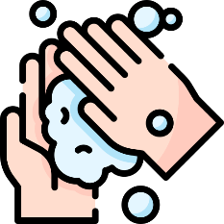
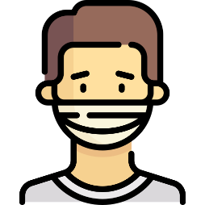
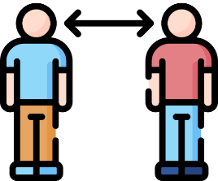


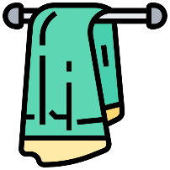


COVID-19’DAN KORUNMAK İÇİN HANGİ ÖNLEMLER ALINMALIDIR?
Eller sık sık su ve sabunla en az
20 saniye boyunca yıkanmalıdır.
Mutlaka maske takılmalıdır.
Maske nemlenir veya kirlenirse yenisiyle değiştirilmelidir.
Sosyal mesafe korunmalıdır.
Diğer kişilerle arada en az
1,5 metre mesafe olmalıdır.
Ellerle ağız, burun ve gözlere dokunulmamalıdır.
Havlu, diş fırçası, yastık, çatal, kaşık, bardak gibi eşyalar ortak kullanılmamalıdır.

Slide 7





COVID-19’DAN KORUNMAK İÇİN HANGİ ÖNLEMLER ALINMALIDIR?
Öksürme veya hapşırma sırasında ağız ve burun tek kullanımlık mendille kapatılmalıdır. Mendil yoksa dirseğin iç kısmı kullanılmalıdır.
Diğer kişilerle tokalaşılmamalı ve öpüşülmemelidir.
Ev ziyareti yapılmamalıdır.
Komşulardan gelen ikramlar kabul edilmemeli; komşulara yiyecek, içecek ikramı yapılmamalıdır.
Kalabalık ortamlardan uzak durulmalıdır.

Slide 8
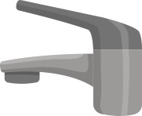
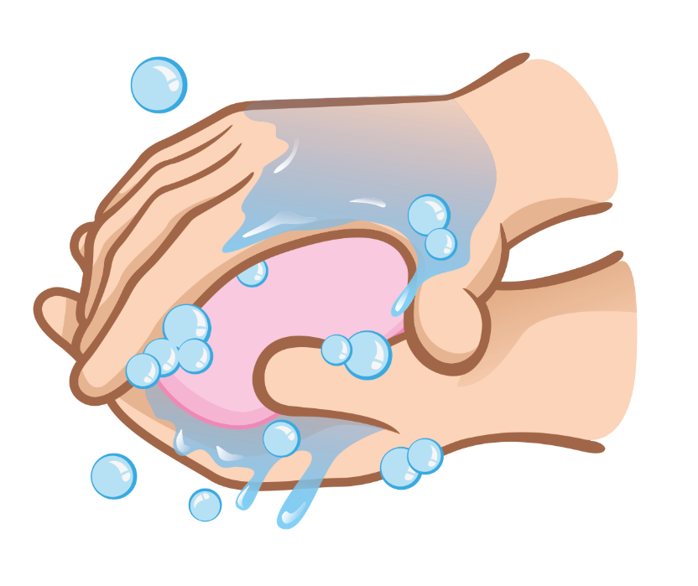
ELLER NE ZAMAN YIKANMALIDIR?
Dışarıdan eve girdiğimizde
Tuvalete girmeden önce ve tuvaletten çıktıktan sonra
Yemek hazırlamadan önce ve hazırladıktan sonra
Yemek yemeden önce ve yedikten sonra
Diş, ağız, yüz, göz temizliğinden önce
Burun temizliğinden önce ve sonra
Öksürdükten ve hapşırdıktan sonra
Para alışverişinden sonra
Telefon, bilgisayar klavyesi gibi sık kullanılan yüzeylere dokunduktan sonra
Çöplere ve bozulmuş gıdalara dokunduktan sonra
Pişmemiş gıdalara dokunduktan sonra
Toplu taşıma araçlarını kullandıktan sonra
Hayvanlara dokunduktan sonra
Eller görünür şekilde kirlendiğinde
en az 20 saniye boyunca su ve sabunla yıkanmalıdır.

Slide 9
ELLER NASIL YIKANMALIDIR?
El yıkama öncesinde yüzük, saat gibi aksesuarlar çıkarılır.
Akmakta olan su altında eller ıslatılır.
Bilekler, avuç içi, ellerin sırt ve parmak araları ile tırnakların kenar ve uçları sabun ile köpürtülerek en az 20 saniye süreyle kuvvetlice ovuşturulur.
Eller su altında iyice durulanır.
Eller bileklerden başlayarak kağıt havlu ile kurulanır.
Aynı kağıt havlu ile musluk kapatılır.

Slide 10
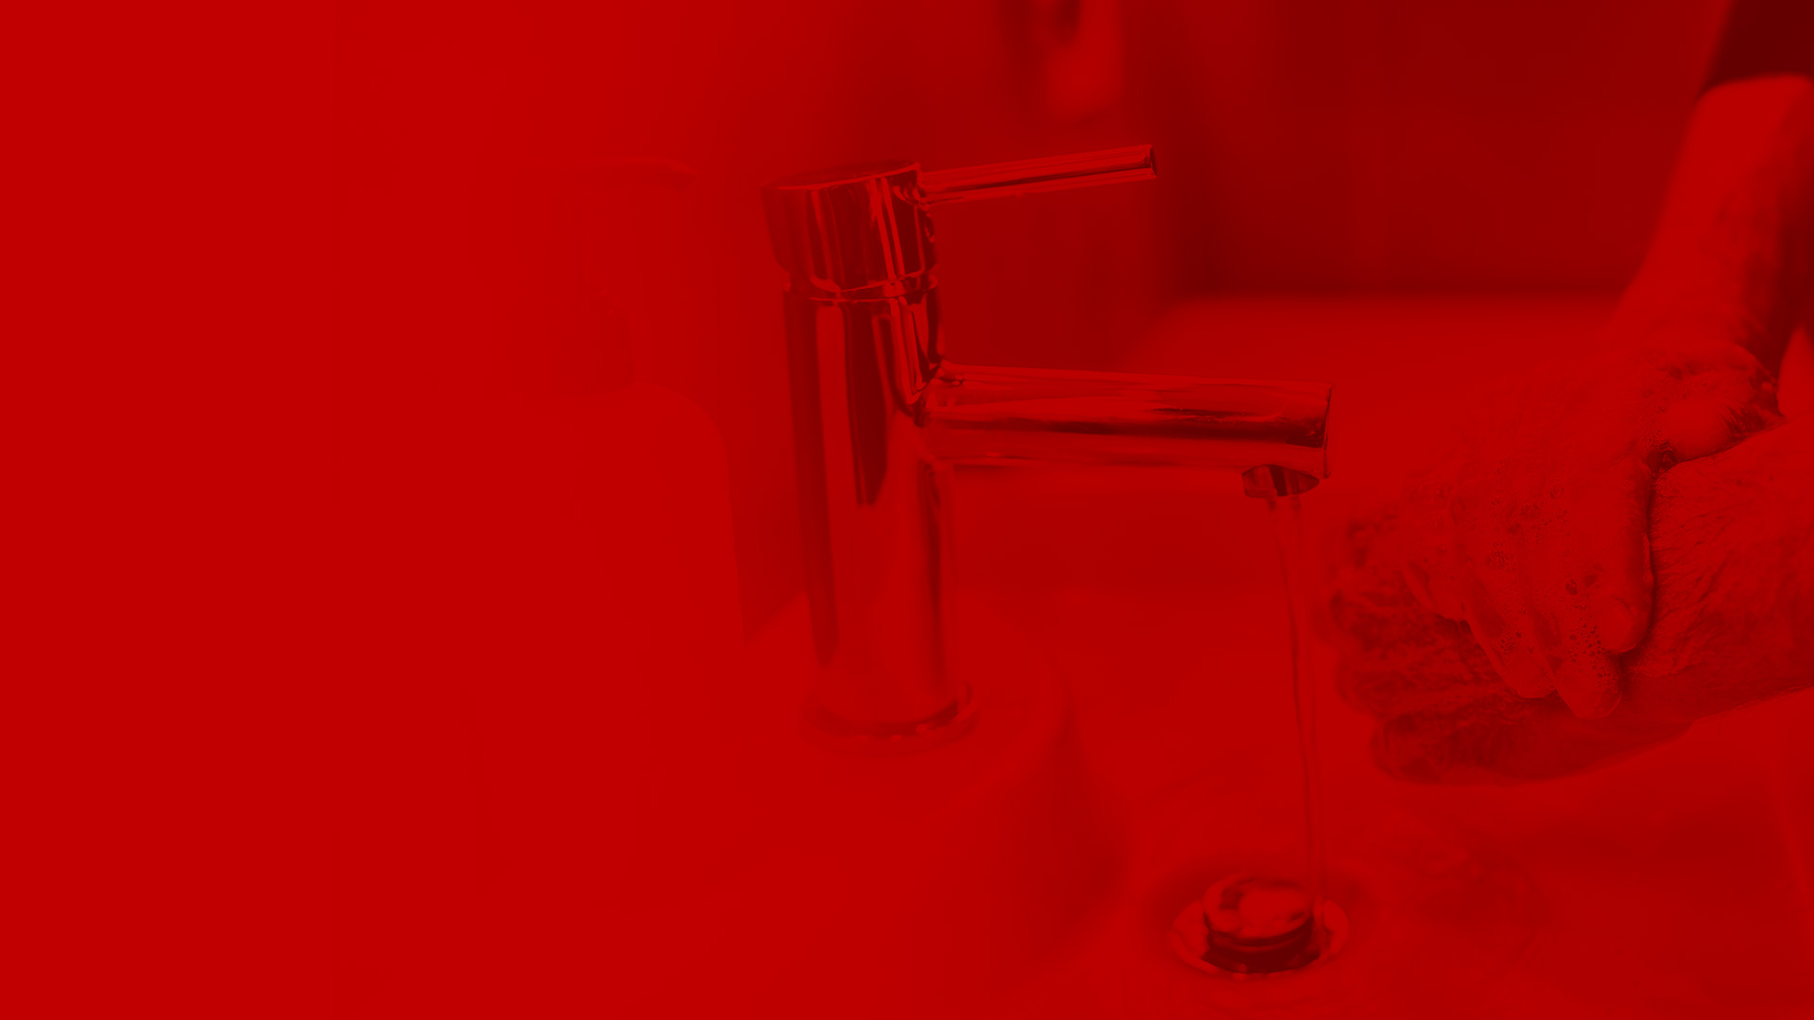
DOĞRU YÖNTEMLE
EL YIKAMAK NEDEN ÖNEMLİDİR?
Eller doğru yöntemle yıkanmadığında parmak arası, başparmak, el bileği ve tırnak aralarında mikropların kaldığı yapılan deneylerle kanıtlanmıştır.

Slide 11
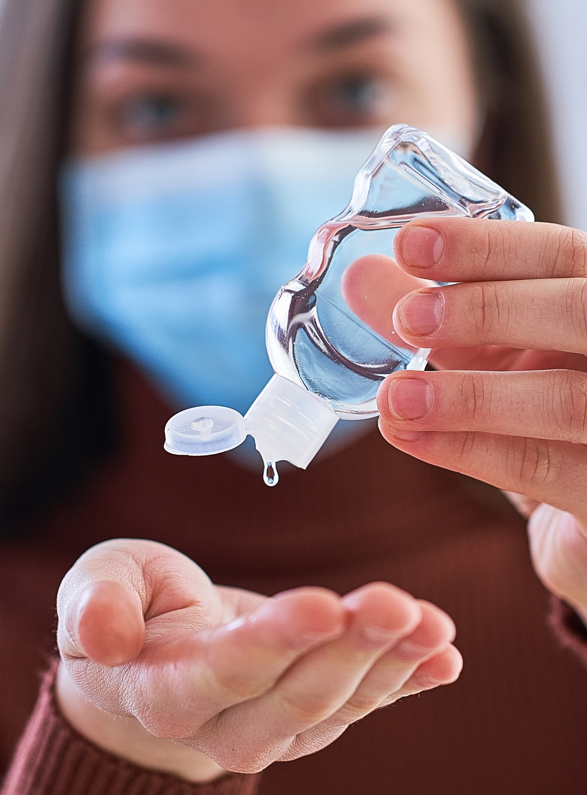
EL ANTİSEPTİĞİ
NE ZAMAN VE NASIL KULLANILMALIDIR?
Su ve sabunun olmadığı durumlarda eller alkol içerikli el antiseptiği ile temizlenmelidir. Avuç içine yeterli miktarda el antiseptiği aldıktan sonra eller, doğru yöntemle el yıkama tekniği kullanılarak en az 20 saniye boyunca ovalanmalıdır.

Slide 12
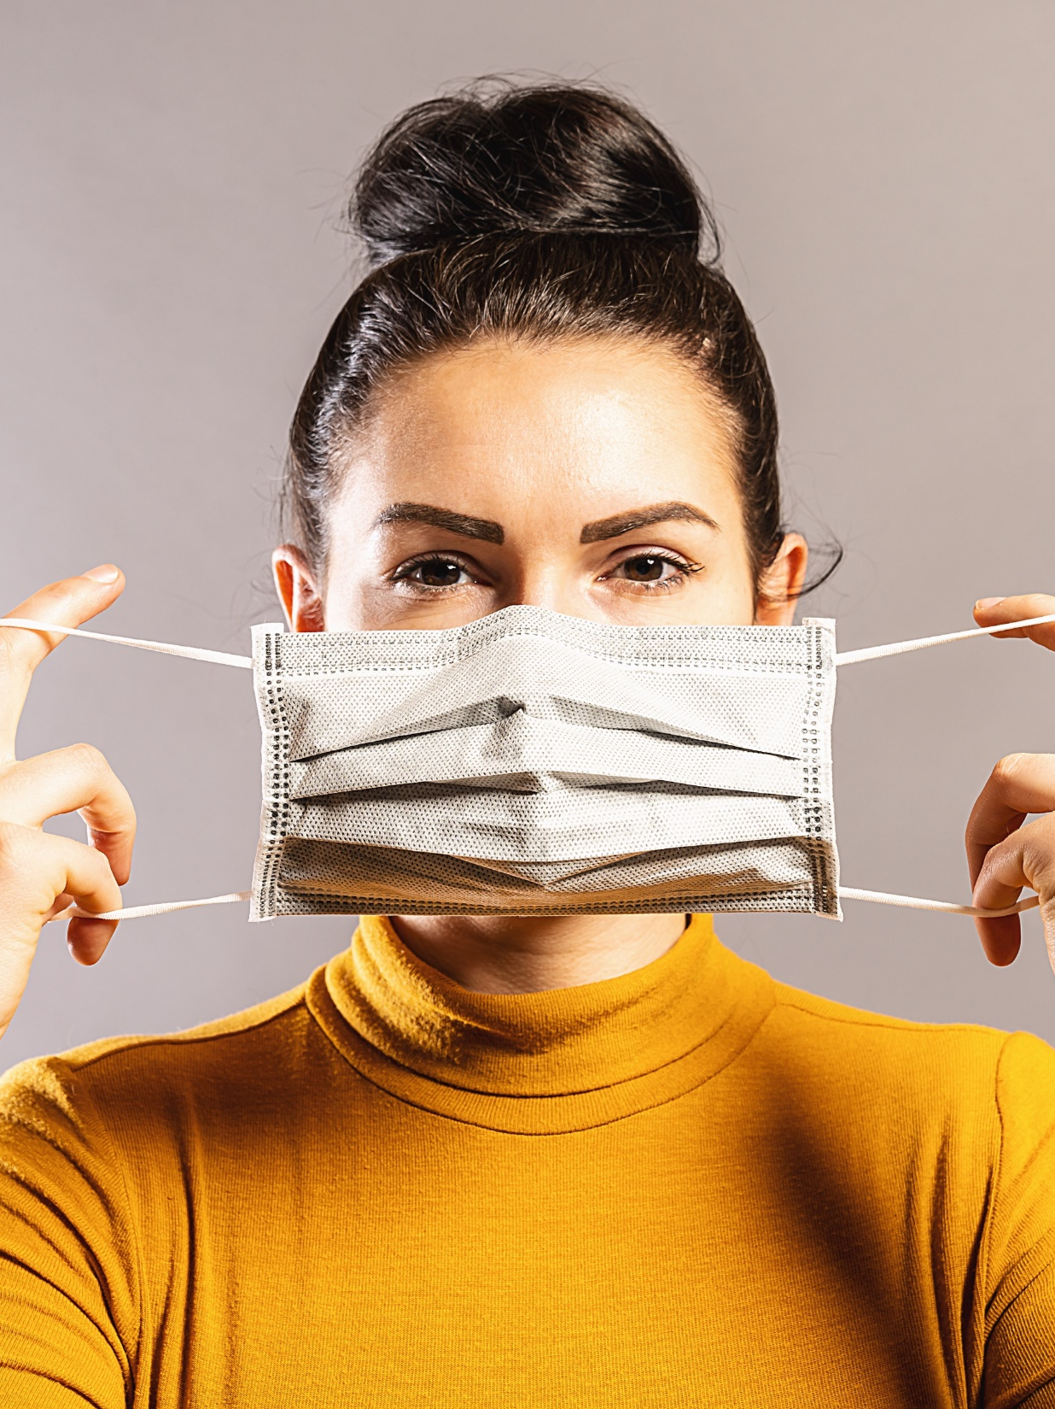
MASKE
NASIL TAKILIR?
Maske takılmadan önce eller en az 20 saniye boyunca su ve sabunla yıkanır.
Su ve sabunun olmadığı durumlarda eller en az 20 saniye boyunca alkol içerikli el antiseptiği ile ovalanır.
Maske, katlı kısmı dış tarafta kalacak, üst tarafındaki metal şerit burun köprüsünün üzerine gelecek şekilde takılır.
Maske lastikli ise maskenin yanlarındaki lastikler kulak kepçesinden geçirilerek takılır.
Maske ipli ise maskenin üst kenarlarındaki ipler kulakların üstünden geçirilerek başın arka kısmında bağlanır, alt kenarlarındaki ipler ensede bağlanır.
Maskenin üst tarafındaki metal şerit burun köprüsünün üzerine hafifçe bastırılarak yerleştirilir.
Maske burun, ağız ve çeneyi tamamen kapatacak, kenarlardan hava geçişine izin vermeyecek şekilde takılır.

Slide 13
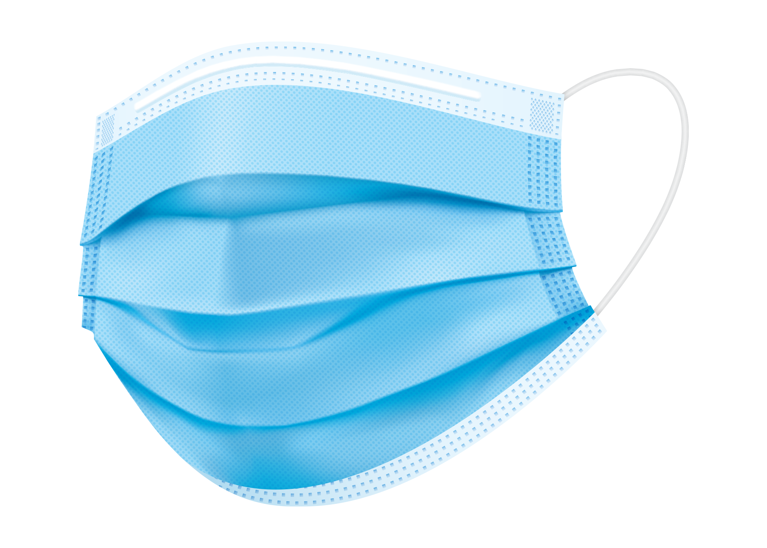
MASKE
NASIL ÇIKARILIR?
Maske burun, ağız ve çeneyi içine alan yoğun kirlenmenin gerçekleştiği ön kısmına dokunulmadan çıkarılmalıdır.
Lastikli ise kulak arkasındaki lastiklerden tutarak çıkarılır.
İpli ise önce ense bölgesindeki alt ipleri sonra başın arkasındaki üst ipleri çözülerek çıkarılır. Böylece maskenin düşmesi engellenmiş olur.
Çıkarılan maske lastiklerinden veya iplerinden tutularak maske atık kutusuna veya çöpe atılır.
Maskeyi çıkardıktan sonra eller en az 20 saniye boyunca su ve sabunla yıkanır.
Su ve sabunun olmadığı durumlarda eller en az 20 saniye boyunca alkol içerikli el antiseptiği ile ovalanır.
Belajar yang Rajin

Slide 14
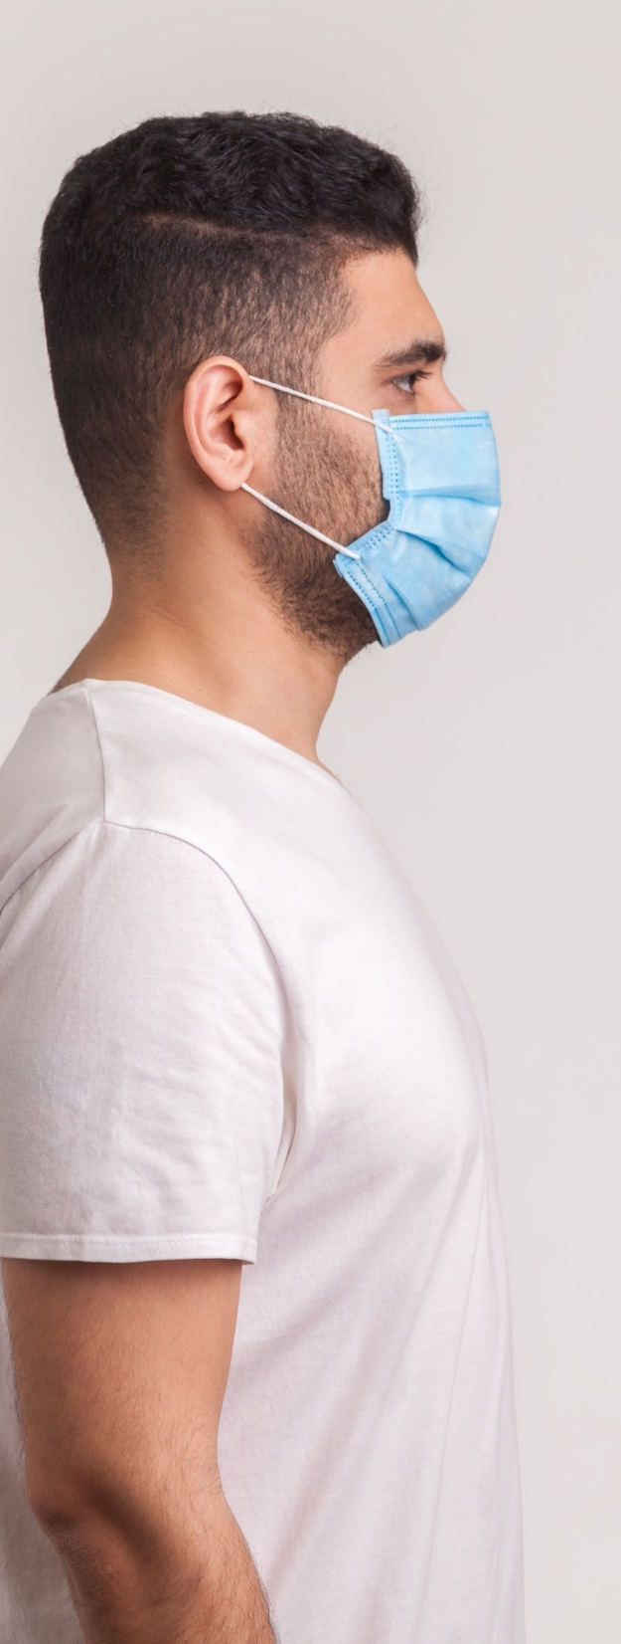
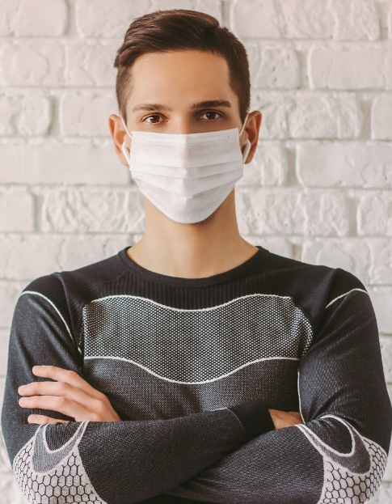
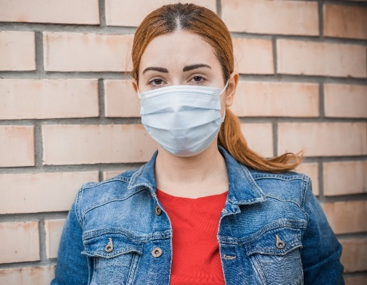
MASKE KULLANIRKEN
NELERE DİKKAT EDİLMELİDİR?
Maskeyi doğru bir şekilde takmak, çıkarmak; takma öncesinde ve çıkarma sonrasında el hijyenini sağlamak oldukça önemlidir.
Maskenin ağız ve burnu tamamen kapattığından emin olunmalıdır. Yüz ile maske arasında boşluk bulunmamalıdır.
Maskenin burun, ağız ve çeneyi içine alan ön kısmına dokunulmamalıdır. Kazara dokunulursa eller su ve sabunla yıkanmalı veya alkol içerikli el antiseptiği ile ovalanmalıdır.
Maske kirlenir, yırtılır veya nemlenirse yenisiyle değiştirilmelidir.
Maskeler asla ortak kullanılmamalıdır.
Kullanılmış maskenin kirlenmediği düşünülse bile kesinlikle tekrar kullanılmamalıdır.

Slide 15
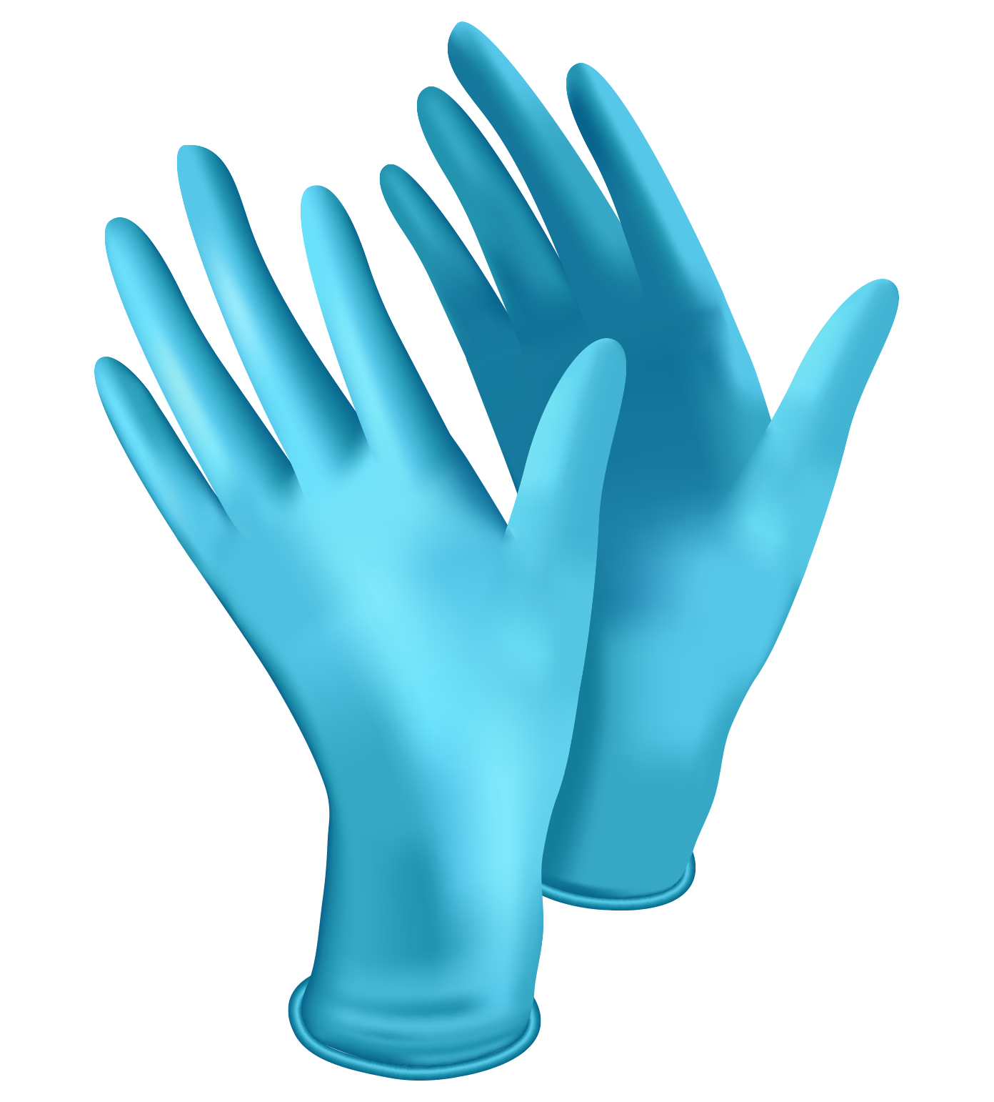
NEDEN ELDİVEN
KULLANILMAMALIDIR?
Eldiven kullanan kişi ellerini sık sık yıkama ihtiyacı duymayacağından eldivenle virüsün taşınma olasılığı daha yüksektir. Şayet eldiven kullanımı gerektiren bir iş yapılacaksa eldivenin mikropla temas etmiş olma riski nedeniyle o iş biter bitmez hiçbir yere dokunulmadan eldiven doğru yöntemle çıkarılarak çöpe atılmalıdır.
Eldiven nasıl çıkarılmalıdır?
Önce bir elin başparmağı ve işaret parmağıyla diğer eldeki eldiven avuç içine yakın dış kısmından tutularak çıkarılır. Eldivenli elin tene değmemesine dikkat edilmelidir.
Sonra çıplak elle diğer eldeki eldivenin tene değen iç kısmından tutularak eldiven çıkarılır. Bu sefer de çıplak elin eldivenin dış kısmına değmemesine dikkat edilmelidir.
Eldivene bulaşmış olabilecek mikropları etrafa yaymamak için eldivenle iş yapılırken ve eldiven çıkarılırken dikkatli davranılmalıdır.
Belajar yang Rajin

Slide 16
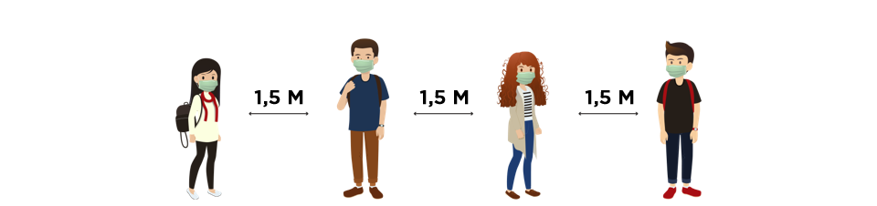
SOSYAL MESAFE
NEDİR?
Kişilerin birbirleriyle arasında en az 1,5 metre (3-4 adım) mesafe olmalıdır.
Koronavirüs, burundan ve ağızdan çıkan damlacıklarla bulaşır.
Sosyal mesafe kuralına uyulduğunda öksürürken, hapşırırken veya konuşurken ortalığa saçılan damlacıkların bir başka kişiye bulaşma ihtimali azalmış olur.

Slide 17
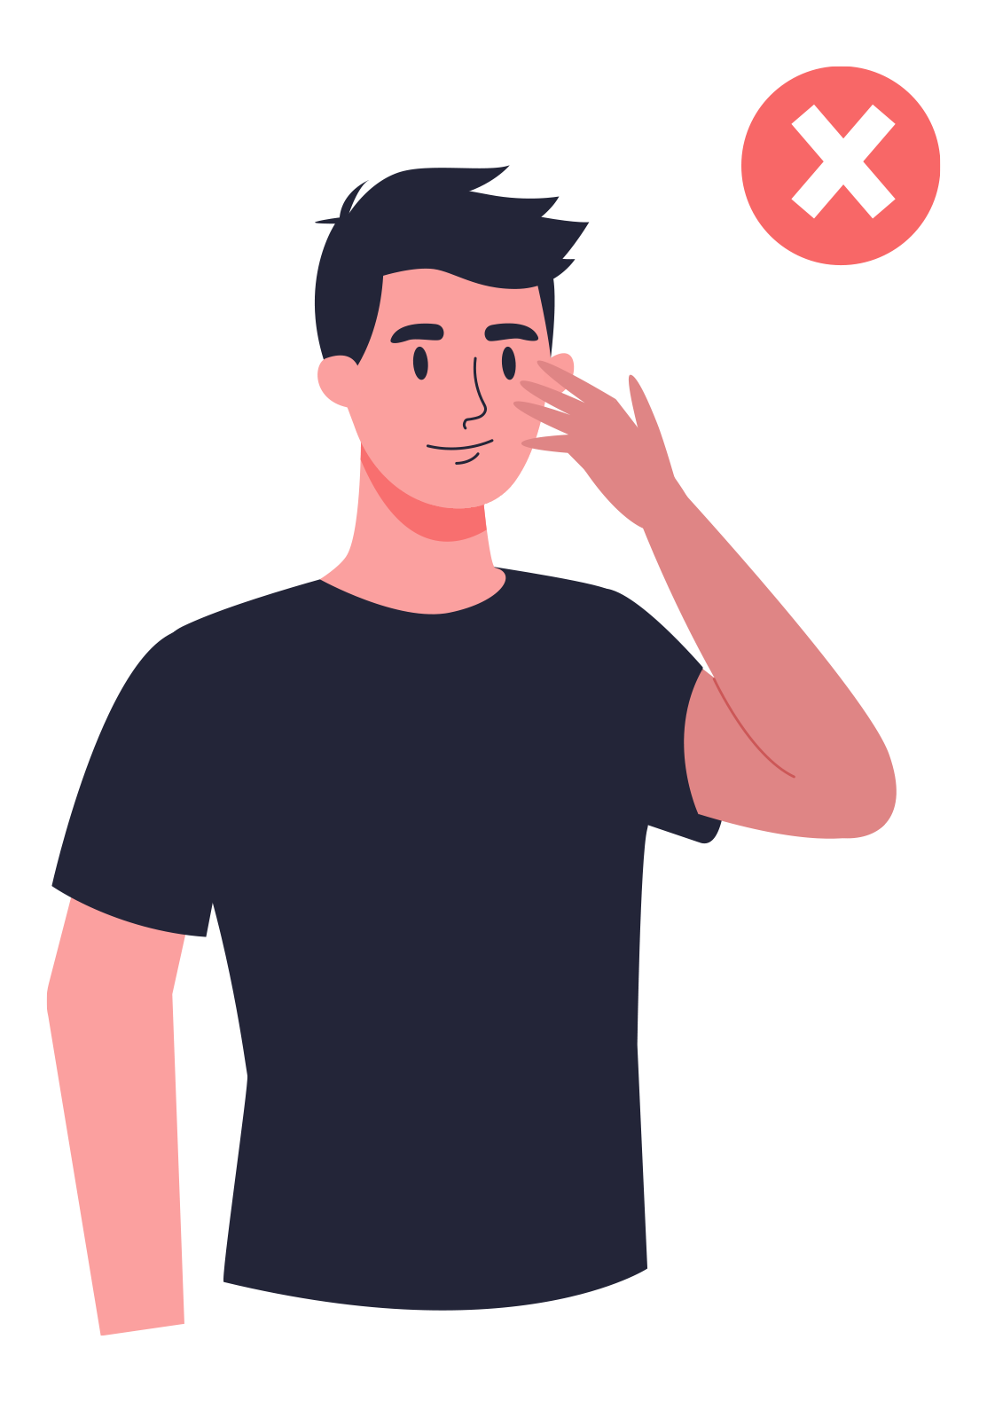
ELLERLE YÜZE
NEDEN DOKUNULMAMALIDIR?
Kirli ellerle ağız, burun ve gözlere temas etmek hastalığa yakalanma riskini artırır.
Belajar yang Rajin

Slide 18
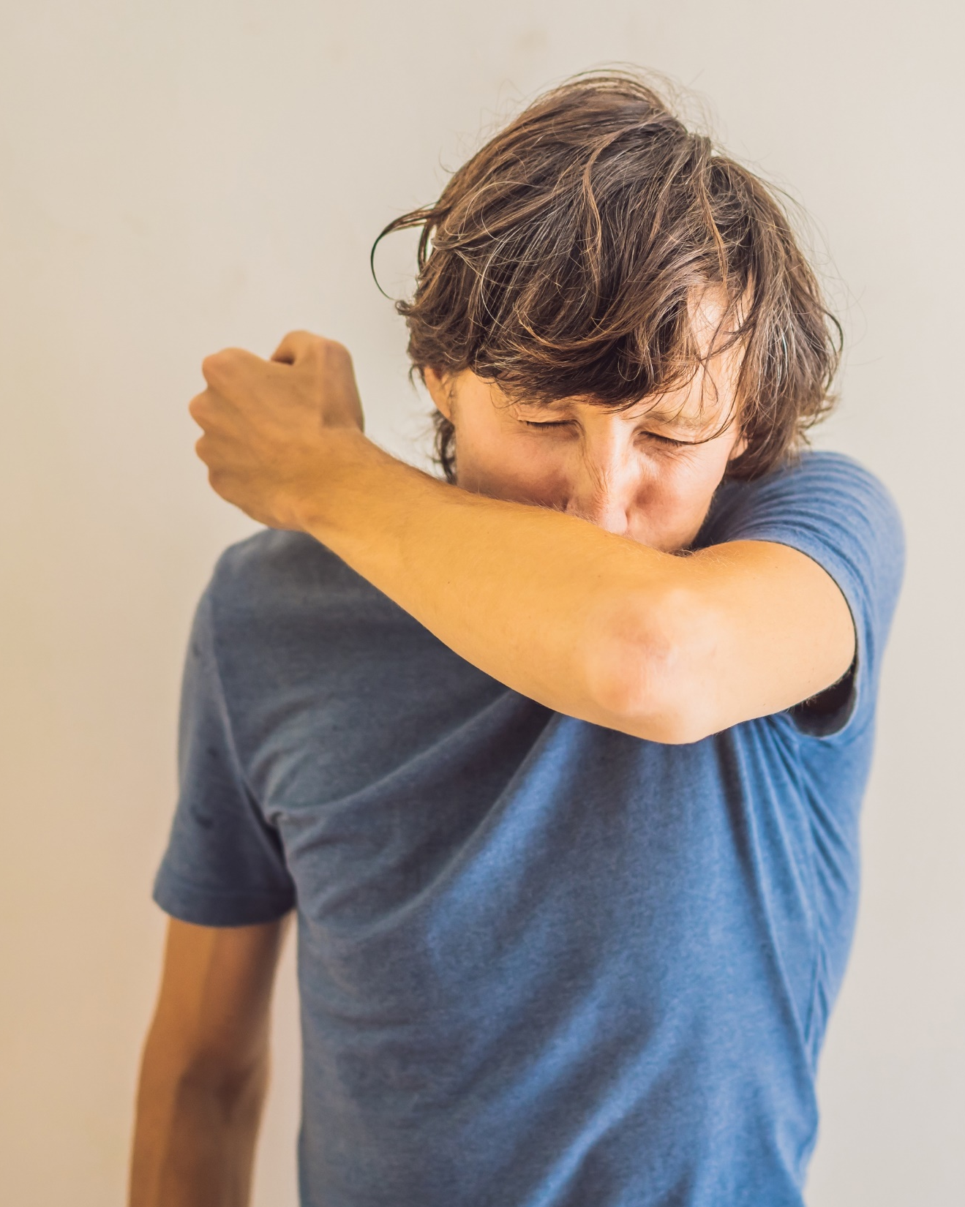
ÖKSÜRÜRKEN VE
HAPŞIRIRKEN
NASIL DAVRANILMALIDIR?
Çıplak ele öksürülmemeli ve hapşırılmamalıdır. Öksürürken veya hapşırırken ağız ve burun tek kullanımlık mendille kapatılmalıdır. Mendilin bulunmadığı durumlarda dirseğin iç kısmı kullanılmalıdır.

Slide 19
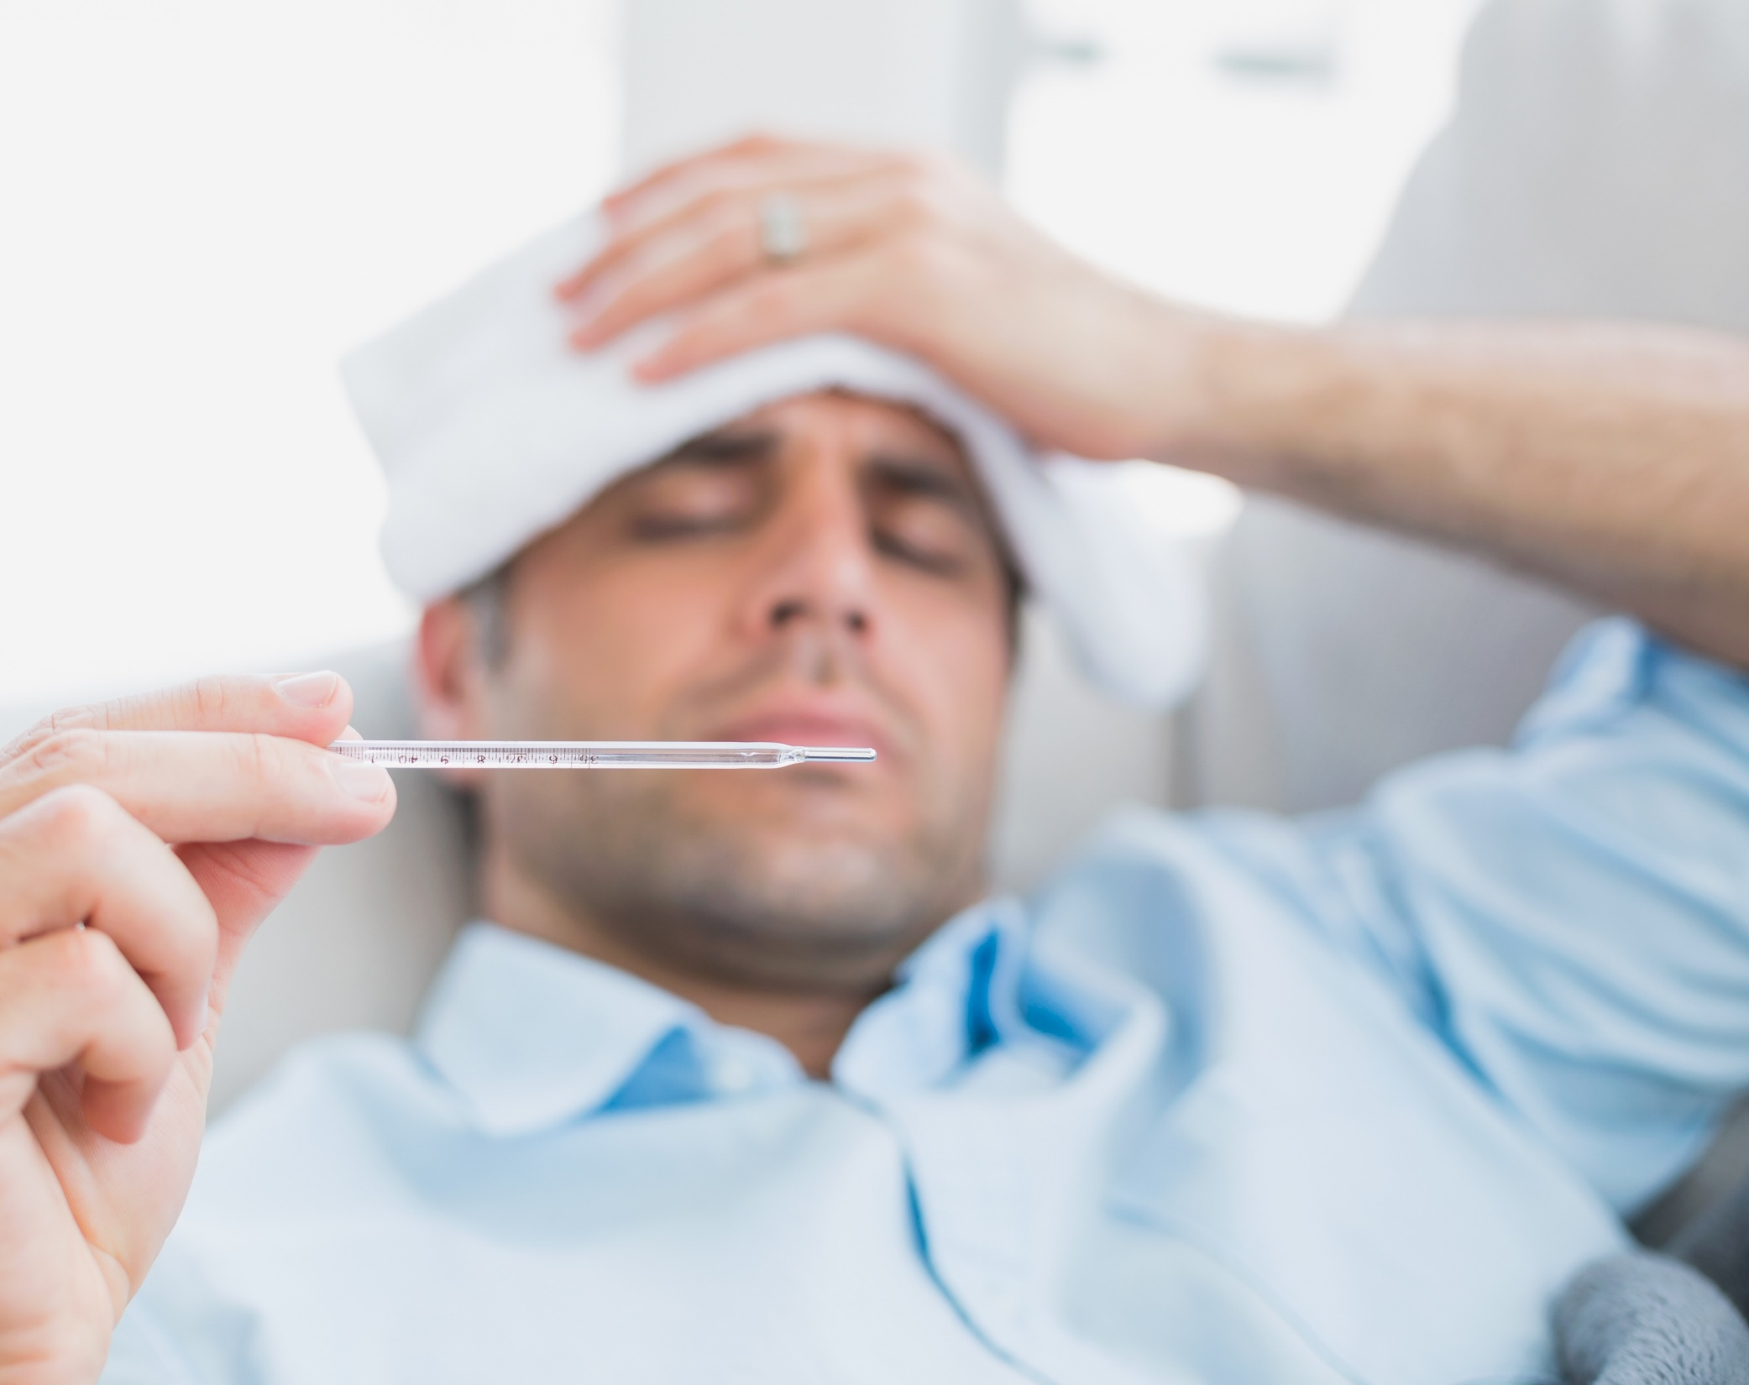

HASTALIK BELİRTİLERİ VARSA
NE YAPILMALIDIR?
Hastalık belirtileri ortaya çıktığı zaman
en yakın sağlık kuruluşuna
başvurulmalıdır.

Slide 20
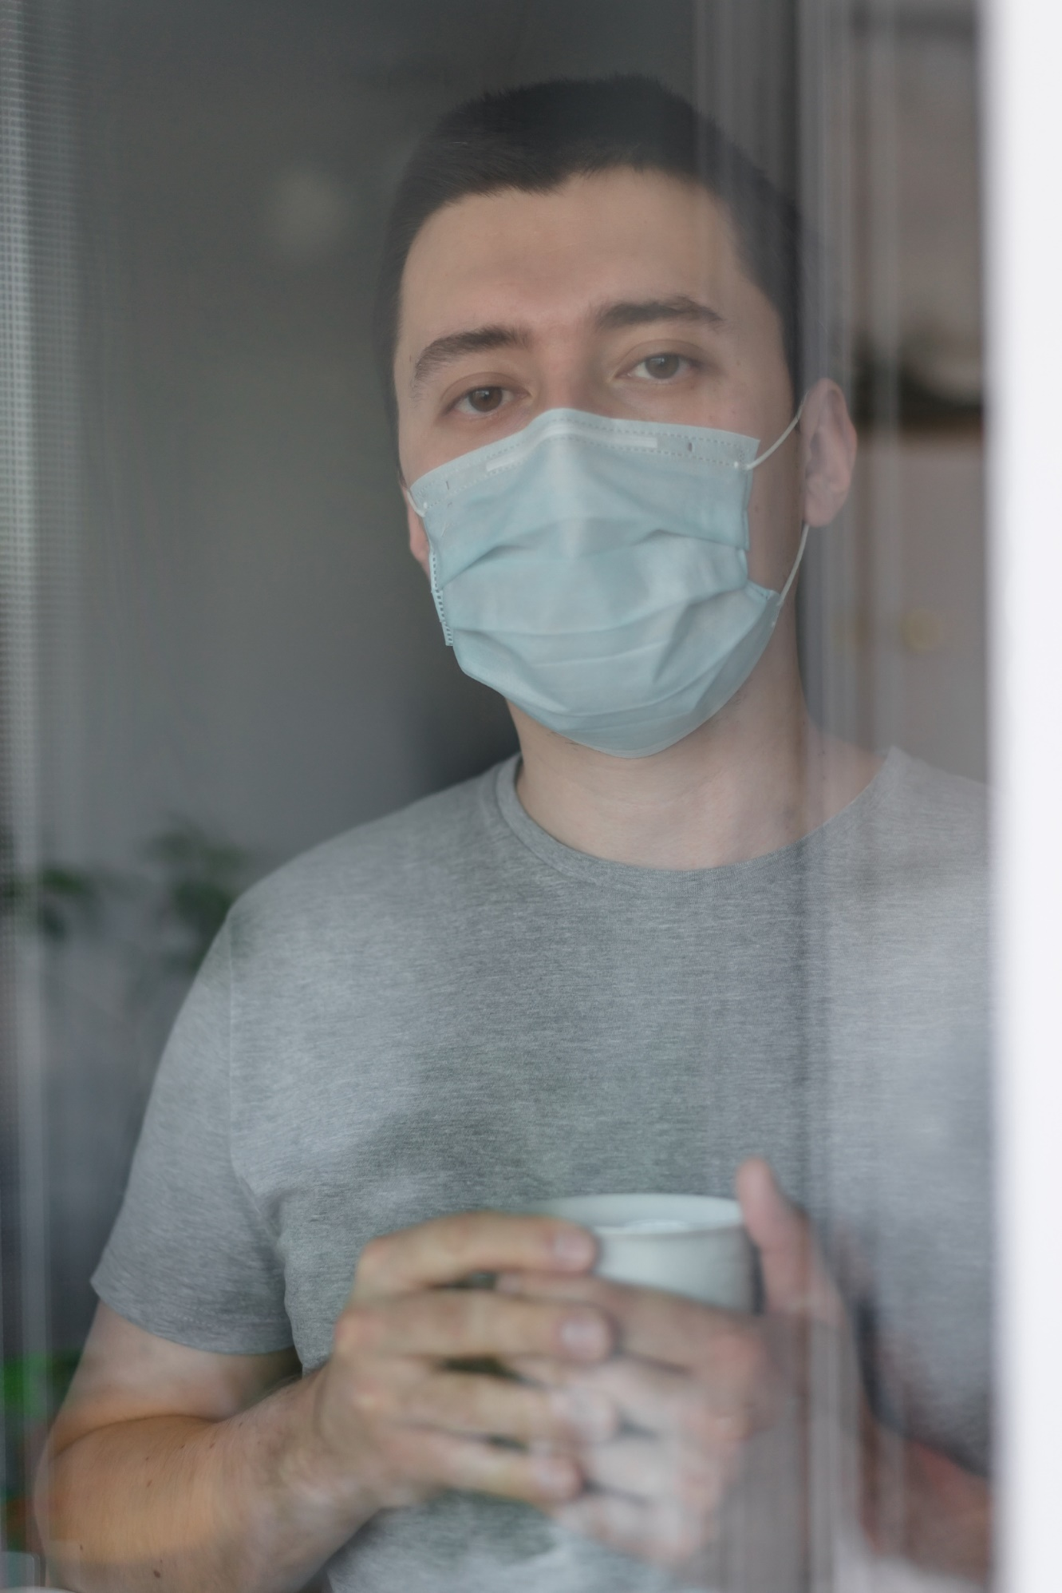
EV KARANTİNASINDAYKEN
NELERE DİKKAT
EDİLMELİDİR?
Bildirilen süre boyunca evden çıkılmamalı, başkalarıyla temas edilmemelidir.
İlaçlar bildirilen şekilde, düzenli olarak aynı saatlerde alınmalıdır.
Yaşa ve kiloya uygun şekilde beslenilmelidir.
Yeterli miktarda sıvı alınmalıdır.
Düzenli ve yeterli sürede uyunmalıdır.
Ziyaretçi kabul edilmemelidir.
Mümkünse ayrı bir odada kalınmalıdır.

Slide 21
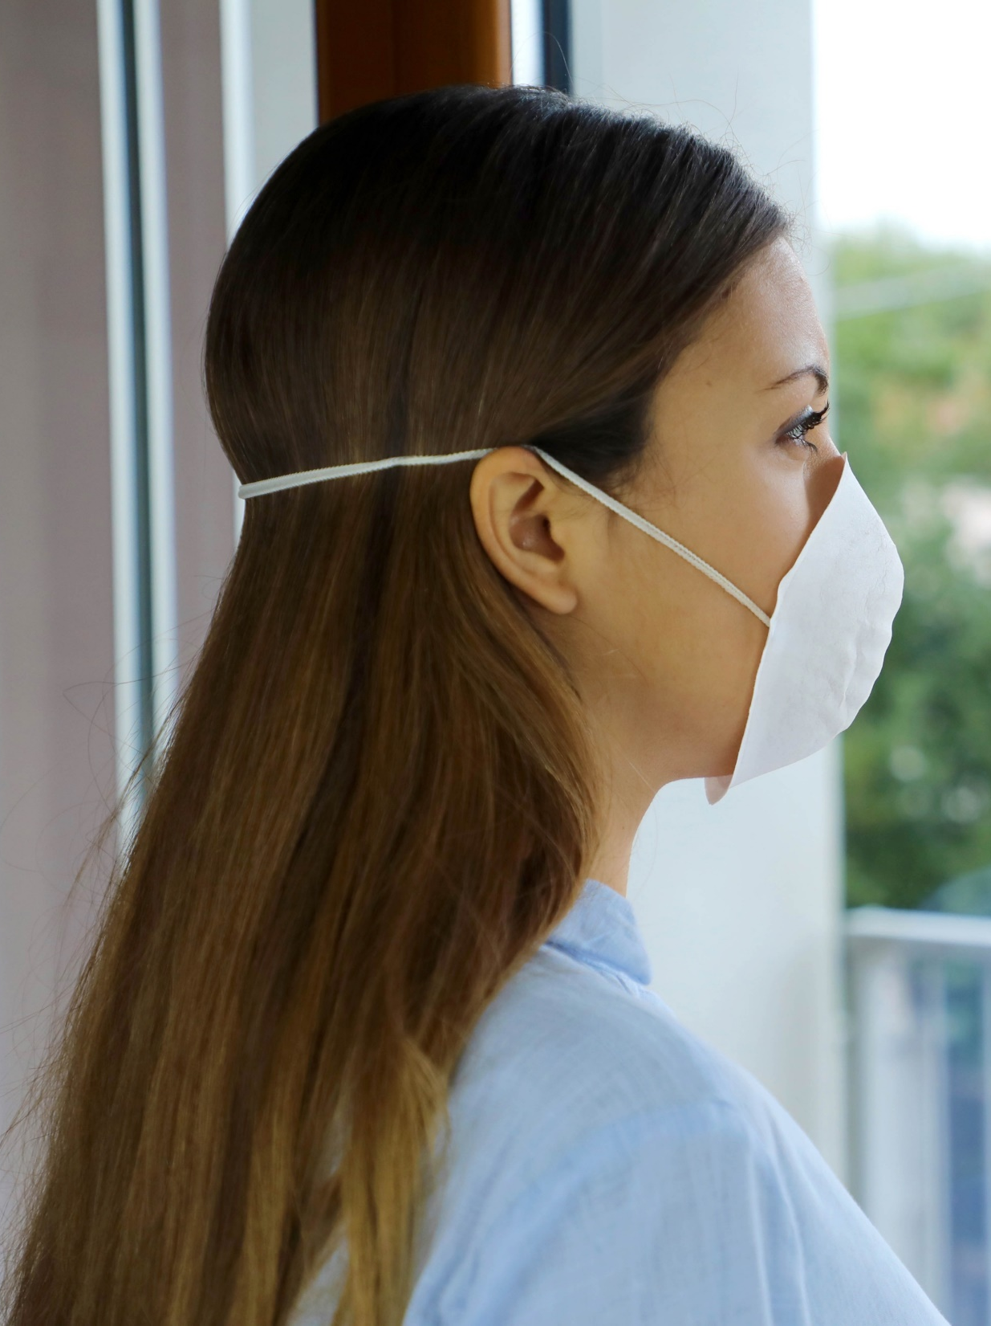
EV KARANTİNASINDAYKEN
NELERE DİKKAT
EDİLMELİDİR?
Ayrı tuvalet ve banyo yok ise bu alanlarda mutlaka maske takılmalı, bu alanlar her kullanım sonrası temizlenmelidir.
Sık sık el hijyeni sağlanmalıdır.
Tabak, bardak, havlu gibi eşyalar ortak kullanılmamalıdır.
Evde tedavi süresince yüksek ateşin düşmemesi, solunum sıkıntısı veya nefes darlığı gelişmesi, sıvı alımı veya beslenmenin ciddi şekilde bozulması gibi durumlarda hastanın takibini yapan hekime haber verilmelidir. Hekimin gerekli görmesi halinde tedavi hastanede devam edebilir.

Slide 22


